Slide 1
EC 212 Pratiques numériques en milieu scolaire

Slide 2
Plan du CM de l’EC 212
Présentation générale de l’EC 212
Modalités de contrôle des connaissances
III. Présentation du cadre de référence des compétences numériques (CRCN) à l’école élémentaire
IV. Création d’un environnement numérique de travail

Slide 3
I. Présentation générale de l’EC 212

Slide 4
Objectifs de l’EC 212
Objectif général : développer les compétences pédagogiques numériques des futurs enseignants du 1er degré
Objectif 1 : favoriser l’enseignement et les apprentissages par l’instrumentation des pratiques professionnelles
Objectif 2 : exploiter des ressources multimédias interactives
Objectif 3 : construire des supports dédiés à l’évaluation
Objectif 4 : prendre en compte la diversité des élèves (dont l’école inclusive)

Slide 5
Evaluation de l’EC 212
Critères de réussite :
Savoir sélectionner, adapter et/ou créer des ressources pédagogiques numériques au 1er degré pour une mise en situation simulée ou aménagée
Savoir concevoir et mettre en œuvre, en collaboration, des situations pédagogiques d’apprentissage et d’évaluation du 1er degré

Slide 6
Programme de la formation
DATES | THÉMATIQUES
CM Vendredi 15 janvier | LE NUMÉRIQUE À L’ÉCOLE ÉLÉMENTAIRE SE CRÉER UN ENVIRONNEMENT NUMÉRIQUE DE TRAVAIL
Journée n°1 Mardi 21 janvier (9h00-17h00) Vendredi 23 janvier (9h00-17h00) ATELIER CANOPÉ D’EVRY-COURCOURONNES | Matin : PROGRAMMER À L’ÉCOLE Robotique Programmation et codage Après midi : AKATON - projet : vidéo et robotique (DANE)
Journée n°2 Mardi 4 mars(9h00-17h00) Vendredi 6 mars(9h00-17h00) ATELIER CANOPÉ D’EVRY-COURCOURONNES | Matin : outils à utiliser avec les élèves Book creator, différencier avec le numérique, quizinière Après midi : IA comme outils de l’enseignant
Expérimentations en classe SOPA / SR | Au choix

Slide 7
Organisation de l’EC 212
APPROCHE THÉORIQUE
PROGRAMMES SCOLAIRES
OBJECTIFS PÉDAGOGIQUES
MISE EN PRATIQUE
PRÉSENTATION DES OUTILS
MANIPULATION
CONCEPTION D’ACTIVITÉS
TRAVAIL EN DEMI GROUPE

Slide 8
Pour se rendre à l’atelier :
Stationner au centre commercial Evry 2
Se diriger dans le centre commercial vers la bibliothèque, le théâtre
https://www.reseau-canope.fr/academie-de-versailles/atelier-canope-91-evry.html#reperer

Slide 9
II. Modalités de contrôle des connaissances

Slide 10
Modalités de contrôle des connaissances de l’EC 212
Valider le PIX +EDU « Les essentiels »
https://app.pix.fr/campagnes/SDTTRP931/presentation : code SDTTRP931.
Réalisation d’une séquence/séance pédagogique dans le cadre de la classe du SOPA ou du SR qui :
met en œuvre l’usage d’outils numériques,
et/ou qui développe la culture numérique des élèves.
Rédaction d’un compte-rendu composé de 3 parties : 5 pages maximum
I. La conception : fiche séquence / séance (1 à 2 pages)
II. La mise en œuvre : descriptif in vivo (illustrations avec des prises de vues de la classe et/ou des travaux d’élèves) (1 à 2 pages)
III. Le retour réflexif : réussite, remédiation à envisager (1 page)

Slide 11
Programme de la formation
DATES | THÉMATIQUES
CM Vendredi 15 janvier | LE NUMÉRIQUE À L’ÉCOLE ÉLÉMENTAIRE SE CRÉER UN ENVIRONNEMENT NUMÉRIQUE DE TRAVAIL
Journée n°1 Mardi 21 janvier (9h00-17h00) Vendredi 23 janvier (9h00-17h00) ATELIER CANOPÉ D’EVRY-COURCOURONNES | Matin : PROGRAMMER À L’ÉCOLE Robotique Programmation et codage Après midi : AKATON - projet : vidéo et robotique (DANE)
Journée n°2 Mardi 4 mars(9h00-17h00) Vendredi 6 mars(9h00-17h00) ATELIER CANOPÉ D’EVRY-COURCOURONNES | Matin : outils a utiliser avec les élèves Book creator, différencier avec le numérique, Quizinière Après midi : IA comme outil de l’enseignant
Au plus tard le 7 avril janvier 2025 | Rendu individuel

Slide 12
Pix EDU+
Deux volets d’évaluation :
Positionnement sur le volet automatisé du PIX +EDU "Les essentiels« .
Volet est accessible depuis votre compte pix sur https://pix.fr/
puis "J'ai un code" Code : SDTTRP931. (environ 2 heures de travail)
A travailler avant les TD afin de pouvoir poser vos questions, et avant le 7 avril.
Evaluation des étudiants à partir du volet professionnel de PIX+EDU.
A partir des productions de TD des étudiants (un projet) et de leur retour (possibilité d'une mise en œuvre simulée entre étudiants ou réelle en classe avec des élèves
Pour préparer l’évaluation PIX+EDU,
1- Visionner les tutoriels suivants https://tutos.pix.fr/edu.
2- Entrainez-vous sur M@gister https://magistere.education.fr/dgesco/enrol/index.php?id=2969

Slide 13
Consignes de travail
Positionnement sur le volet automatisé
PIX +EDU « Les essentiels »
Ouvez votre compte Pix sur https://pix.fr/
Aller dans l’onglet "J'ai un code" Code : SDTTRP931.
Débuter le positionnement (environ 2 heures de travail)
A terminer avant les TD afin de pouvoir poser vos questions
Téléchargement des notes par Laure le 7 avril.

Slide 14
III. Présentation du CRCN à l’école élémentaire

Slide 15
Le cadre de référence des compétences numériques (CRCN)
1. Fiche d’identité du CRCN
- Mis en œuvre à la rentrée 2019
Etablit par le ministère de l’éducation nationale et de la Jeunesse et celui de l’enseignement supérieur
Inspiré du cadre européen
Valable de l’école à l’université
https://eduscol.education.fr/document/20404/download

Slide 16
UNE CONTINUITÉ ET UNE COHÉRENCE À PLUSIEURS ÉCHELLES
ECOLE MATERNELLE
ECOLE PRIMAIRE
COLLÈGE
LYCÉE
UNIVERSITÉ
MINSTÈRE DE L’ÉDUCATION NATIONALE ET DE LA JEUNESSE
MINSTÈRE DE L’ENSEIGNEMENT SUPÉRIEUR
ÉCHELLE NATIONALE
ÉCHELLE EUROPÉENNE

Slide 17
UNE CONTINUITÉ ET UNE COHÉRENCE DE L’ÉVALUATION
ECOLE MATERNELLE
ECOLE PRIMAIRE
COLLÈGE
LYCÉE
UNIVERSITÉ
UN BILAN DE MAITRISE DES COMPÉTENCES DES ÉLÈVES EN CM2 ET EN SIXIÈME
Pix junior en CM1 en phase test
UNE CERTIFICATION EST DÉLIVRÉE EN FIN DE CYCLE 4
Pix
UNE CERTIFICATION EST DÉLIVRÉE EN FIN DE CYCLE TERMINAL
Pix
REMPLACE LE B2i
(Brevet informatique et Internet)

Slide 18
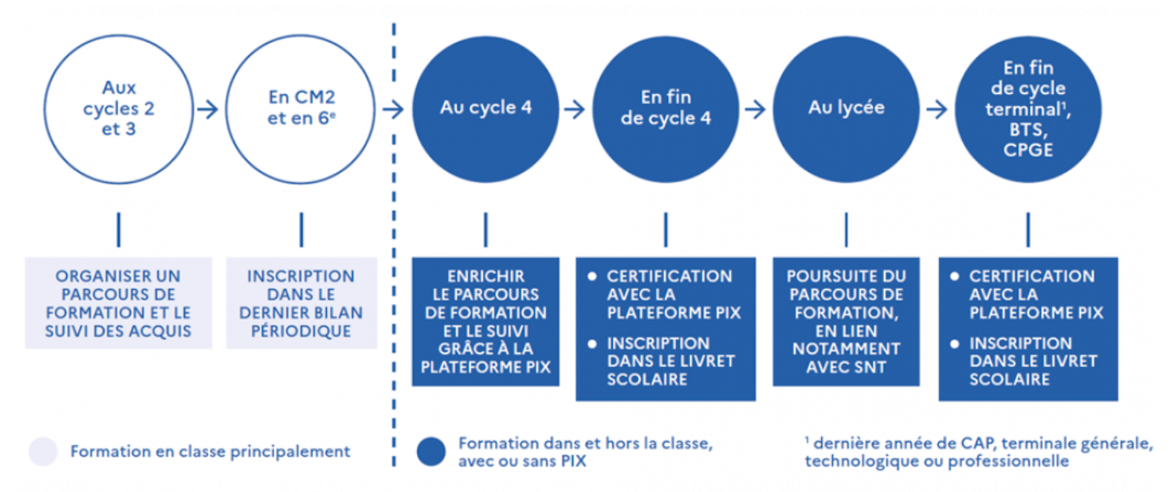
Source : Infographie du site Eduscol

Slide 19
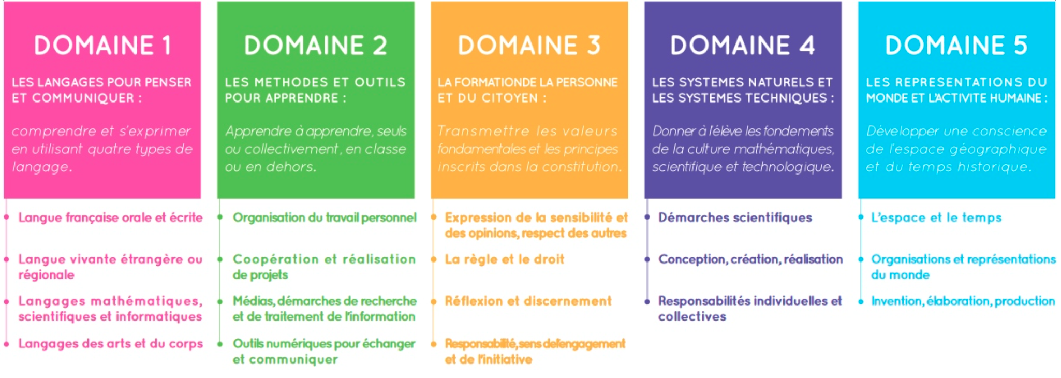
Le cadre de référence des compétences numériques (CRCN)
2. En lien avec le socle commun de connaissances, de compétences et de culture (2016)
Le SCCC contribue à l’apprentissage des langages informatiques, des médias et de la citoyenneté

Slide 20
Le cadre de référence des compétences numériques (CRCN)
3. En lien avec les programmes d’enseignement (2016)
De la maternelle au lycée
Inscription de la nécessité d’acquérir et de maitriser des compétences numériques
Tous les enseignements peuvent mobiliser des outils et des ressources numériques

Slide 21
Le cadre de référence des compétences numériques (CRCN)
4. En lien avec le référentiel européen
Le CRCN est décliné à partir du référentiel européen, le DIGCOMP.
Pour faciliter la mobilité
des élèves, étudiants et
professionnels certifiés
par le dispositif

Slide 22
Le cadre de référence des compétences numériques (CRCN)
5. Architecture générale du CRCN
Ressource EDUSCOL à consulter :
https://eduscol.education.fr/721/evaluer-et-certifier-les-competences-numeriques

Slide 23
5. Architecture générale du CRCN
3 compétences
4 compétences
2 compétences
4 compétences
3 compétences
5 domaines
16 compétences numériques
8 niveaux de maitrises dont
5 pour l’école primaire, le collège et le lycée
Novice (niveau 1)
Novice (niveau 2)
Indépendant (niveau 3)
Indépendant (niveau 4)
Avancé (niveau 5)

Slide 24
Le cadre de référence des compétences numériques (CRCN)
6. Comment utiliser le CRCN dans sa pratique pédagogique ?

Slide 26
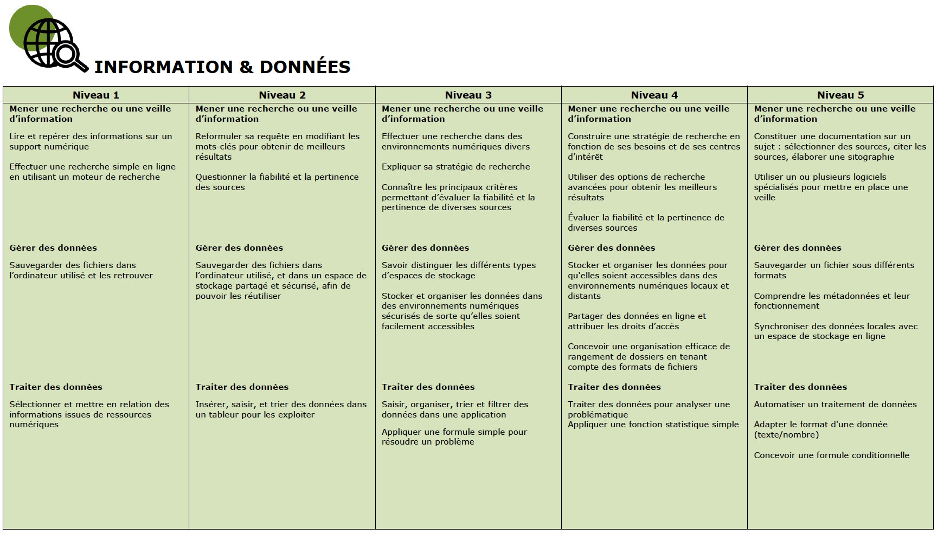
Repères de progressivité des compétences numériques (tableau de synthèse par compétence) – Entrée par domaine.
https://eduscol.education.fr/document/20392/download
Novice (niveau 1)
Novice (niveau 2)
Indépendant (niveau 3)

Slide 27
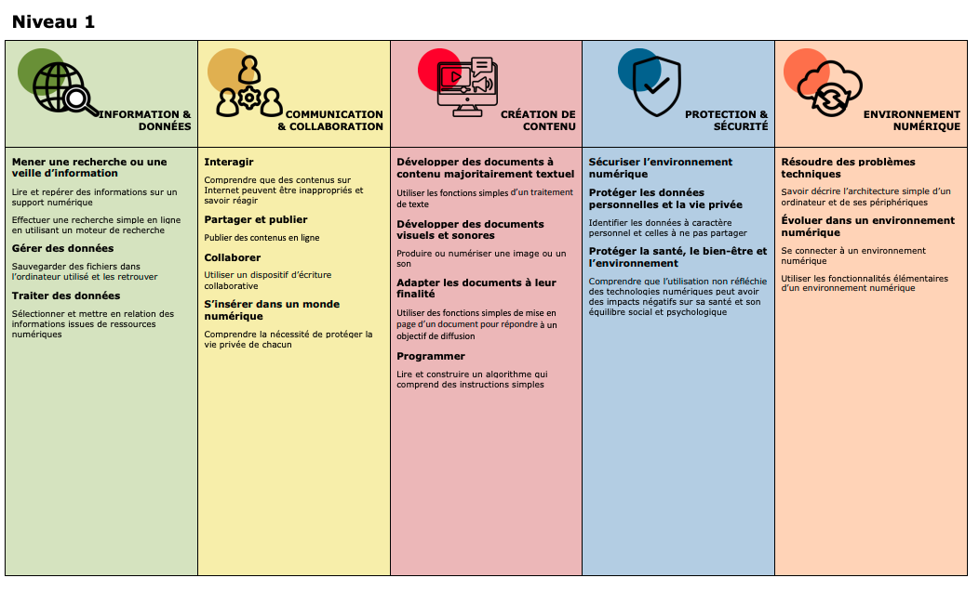
Repères de progressivité des compétences numériques (tableau de synthèse par compétence) – Entrée par niveau de maitrise. https://eduscol.education.fr/document/20392/download

Slide 28
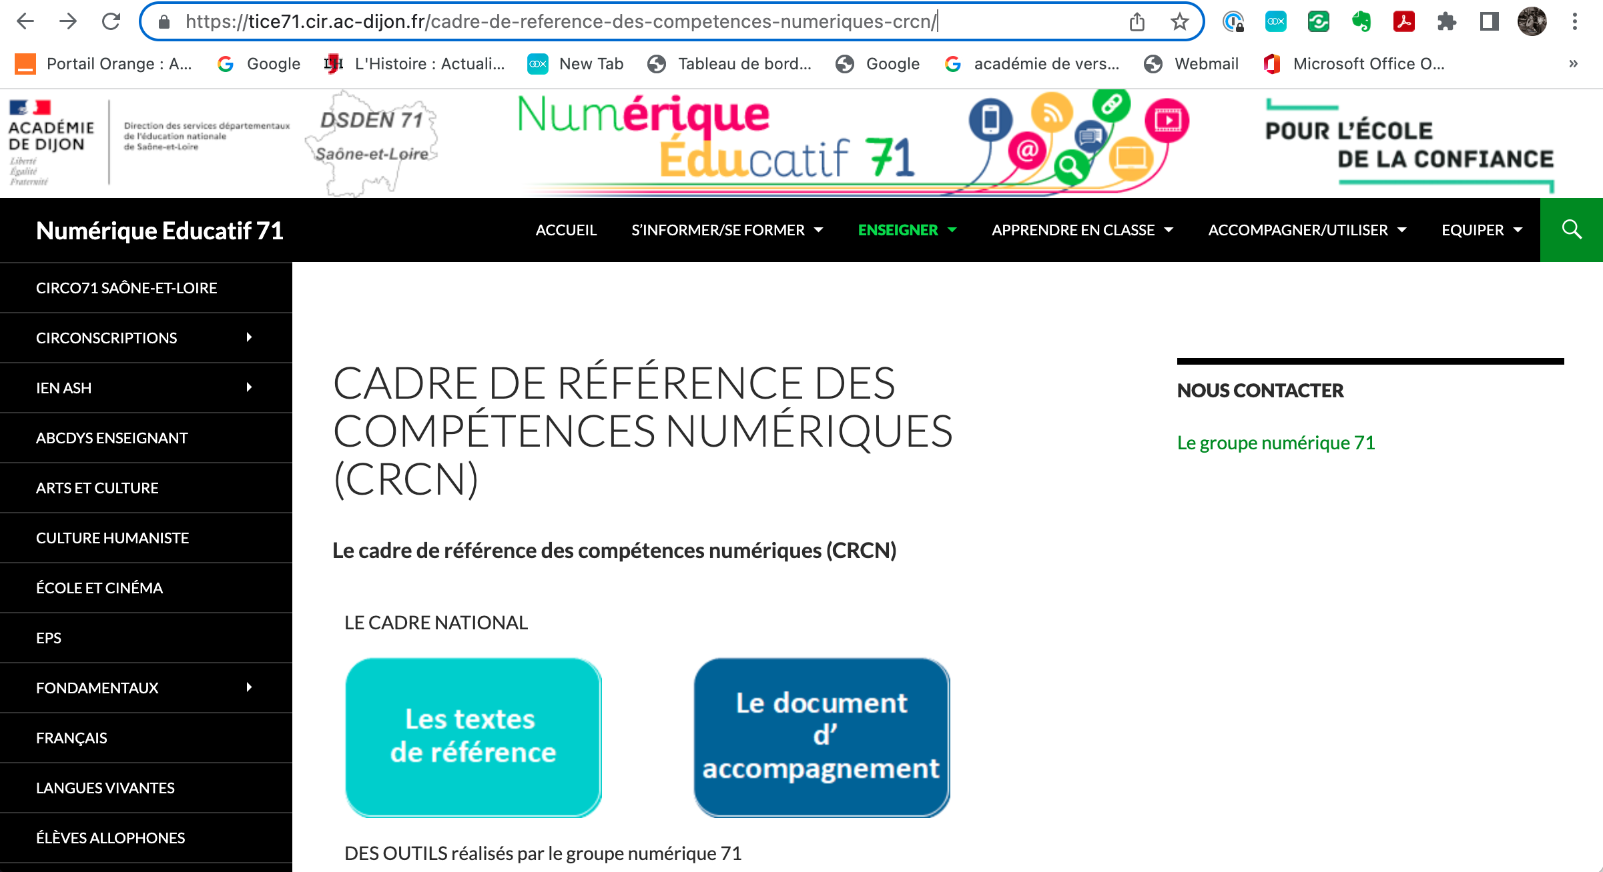
Le site académique de Dijon incontournable : de nombreuses ressources à s’approprier :
https://tice71.cir.ac-dijon.fr/cadre-de-reference-des-competences-numeriques-crcn/

Slide 29
https://tice71.cir.ac-dijon.fr/wp-content/uploads/sites/5/crcn/CRCN_programmation_v4.pdf

Slide 30
Des fiches d’usages par domaine
https://tice71.cir.ac-dijon.fr/wp-content/uploads/sites/5/crcn/1-Informations-donnees/CRCN_1.1_DEF.pdf

Slide 31
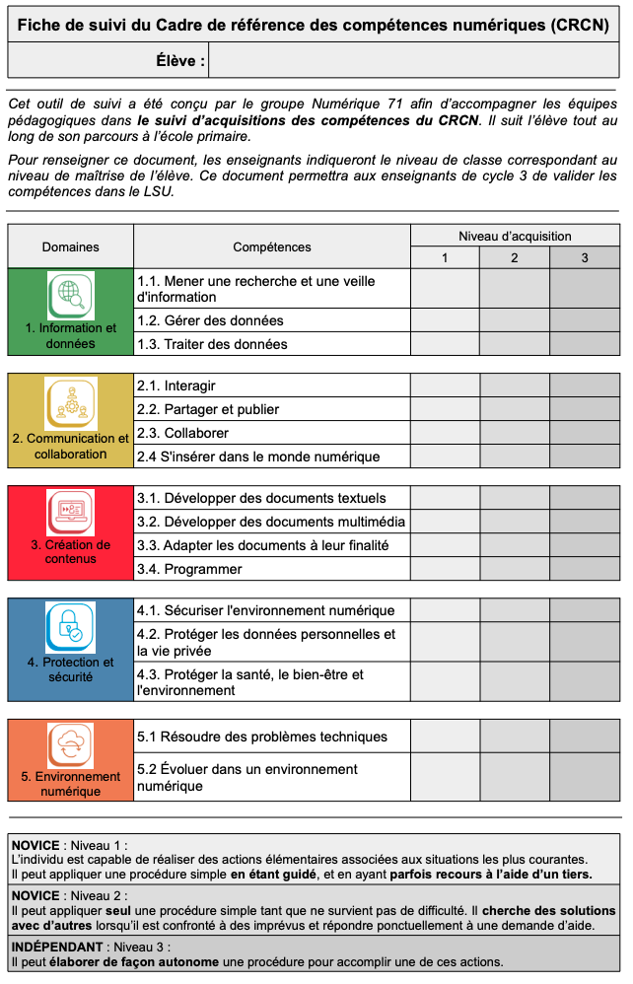
Une fiche individuelle pour les élèves
https://tice71.cir.ac-dijon.fr/wp-content/uploads/sites/5/crcn/CRCN_Grille-de-positionnement-de-leleve-vd.pdf

Slide 32
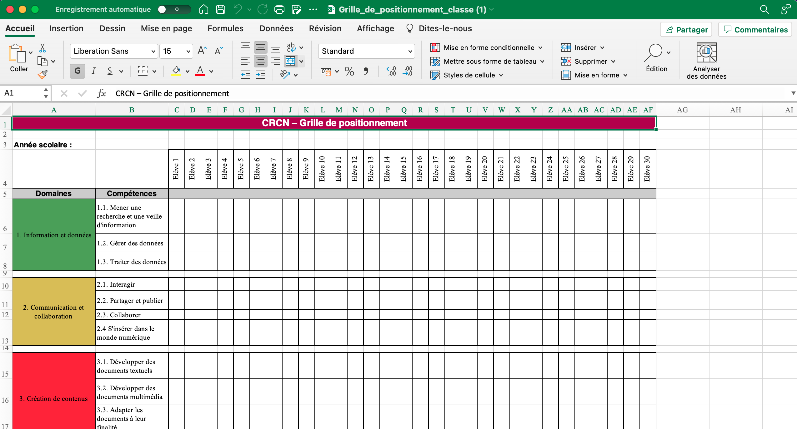
Un fichier de suivi Excel pour la classe
https://tice71.cir.ac-dijon.fr/le-suivi-des-competences-du-crcn-des-eleves/

Slide 33
Ressources Eduscol à télécharger
Document d’accompagnement – Mise en œuvre du CRCN (actualisé août 2020) :
Repères de progressivité de la maîtrise des compétences numériques :
https://eduscol.education.fr/document/20389/download
3. Repères de progressivité des compétences numériques (tableau de synthèse par compétence) – Entrée par domaine.
https://eduscol.education.fr/document/20392/download
4. Repères de progressivité des compétences numériques (tableau de synthèse par compétence) – Entrée par niveau de maitrise
https://eduscol.education.fr/document/20395/download
https://eduscol.education.fr/document/20404/download

Slide 34
IV. Création d’un environnement numérique de travail

Slide 35
Consignes de travail
1. Connectez-vous au mur collaboratif Padlet :
https://padlet.com/mmelaurearnould/cr-er-son-environnement-num-rique-de-travail-ecglz552ibeqlk9p
2. Suivez votre feuille de route afin de vous constituer un environnement numérique de travail.
Vous répondrez aux différentes questions en créant votre propre Padlet : https://fr.padlet.com
3. Une fois votre Padlet complété, vous le partagerez en envoyant le lien à l’adresse
laure.plancon-arnould@universite-paris-saclay.fr
Vous mettrez une cadre de couleur différent pour les ressources qui vous sont personnelles.

Slide 36
https://padlet.com/histoirenumerique/6g24acli4jkr

